Slide 1

Lịch sử - Địa lí
(tiếp theo)

Slide 2

CHỌN ĐÂU CHO ĐÚNG?

Slide 3

Bản đồ là gì?
Bản đồ là hình vẽ phóng to một khu vực hay toàn bộ bề mặt trái đất theo một tỉ lệ nhất định.
A
Bản đồ là hình vẽ thu nhỏ một khu vực hay toàn bộ bề mặt trái đất theo một tỉ lệ nhất định.
B
Bản đồ là hình vẽ thu nhỏ một khu vực theo một tỉ lệ nhất định.
C

Slide 4

Bản đồ gồm có những yếu tố cơ bản nào?
A
Kích thước, màu sắc, hình dạng
Tên bản đồ, phương hướng, kí hiệu
B
Tên bản đồ, phương hướng, tỉ lệ bản đồ, kí hiệu
C

Slide 5



03
CÁCH SỬ DỤNG BẢN ĐỒ

Slide 6




Muốn sử dụng bản đồ em cần phải làm gì?

Slide 7
Muốn sử dụng bản đồ cần theo các bước sau:
1
Đọc tên bản đồ để biết bản đồ đó thể hiện nội dung gì.
2
Xem bảng chú giải để biết kí hiệu đối tượng lịch sử hoặc địa lí.
3
Tìm đối tượng lịch sử hoặc địa lí trên bản đồ dựa vào kí hiệu.

Slide 8
THỰC HÀNH THÔI NÀO!

Slide 9
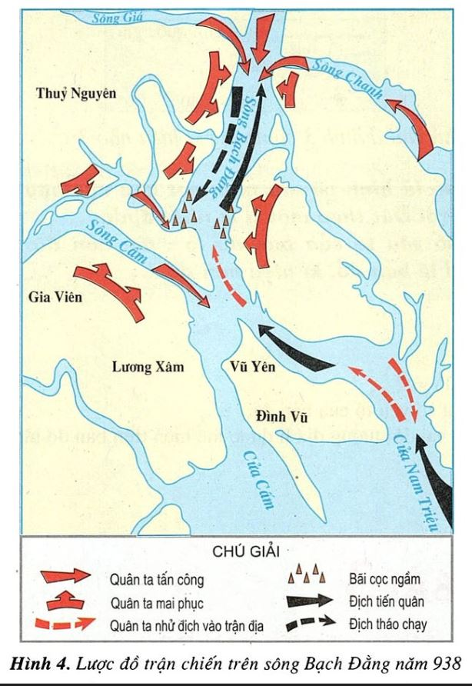
Quan sát hình 4, em hãy chỉ hướng Bắc, Nam, Đông, Tây trên lược đồ.

Slide 10

Hướng Bắc
Hướng Tây
Hướng Đông
Hướng Nam

Slide 11




Quan sát hình 4 và hoàn thành bảng sau:
Đối tượng lịch sử | Kí hiệu thể hiện
Quân ta mai phục
Quân ta tấn công
Địch tháo chạy
..........................................
..........................................
..........................................

Slide 12
LUYỆN TẬP BẠN NHÉ!

Slide 13
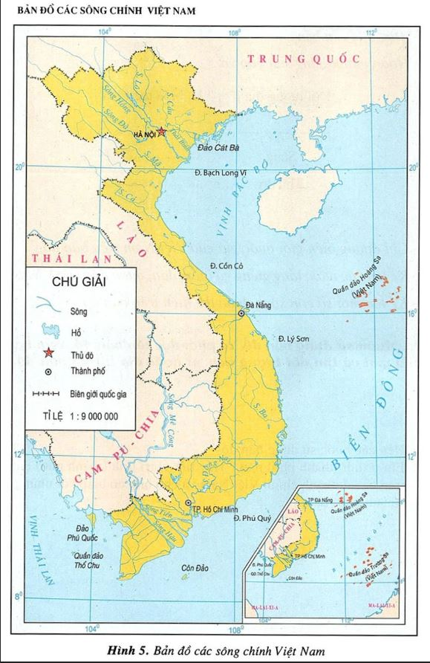
Quan sát hình 2, em hãy đọc tỉ lệ bản đồ.
Tỉ lệ bản đồ 1 : 9 000 000

Slide 14
Quan sát hình 2, hãy hoàn thành bảng sau:
Đối tượng lịch sử | Kí hiệu thể hiện
Biên giới quốc gia
Sông
Thủ đô
..........................................
..........................................
..........................................

Slide 15
Quan sát hình 2, chỉ đường biên giới quốc gia của Việt Nam trên bản đồ.

Slide 16
Quan sát hình 2, kể tên các nước láng giềng và biển, đảo, quần đảo của Việt Nam.
+ Nước láng giềng của Việt Nam: Trung Quốc, Lào, Cam-pu-chia

Slide 17
Quan sát hình 2, kể tên các nước láng giềng và biển, đảo, quần đảo của Việt Nam.
+ Biển: Biển Đông

Slide 18
Quan sát hình 2, kể tên các nước láng giềng và biển, đảo, quần đảo của Việt Nam.
+ Đảo của Việt Nam: đảo Cát Bà, đảo Bạch Long Vĩ, đảo Cồn Cỏ, đảo Lý Sơn, đảo Phú Quý, Côn Đảo, đảo Phú Quốc

Slide 19
Quan sát hình 2, kể tên các nước láng giềng và biển, đảo, quần đảo của Việt Nam.
+ Quần đảo của Việt Nam: quần đảo Hoàng Sa, quần đảo Trường Sa, quần đảo Thổ Chu

Slide 20
Quan sát hình 2, kể tên các con sông thể hiện trên bản đồ.
+ Tên các con sông: sông Lô, sông Hồng, sông Đà, sông Thái Bình, sông Mã, sông Cả, sông Đồng Nai, sông Tiền, sông Hậu, …

Slide 21


